Slide 1
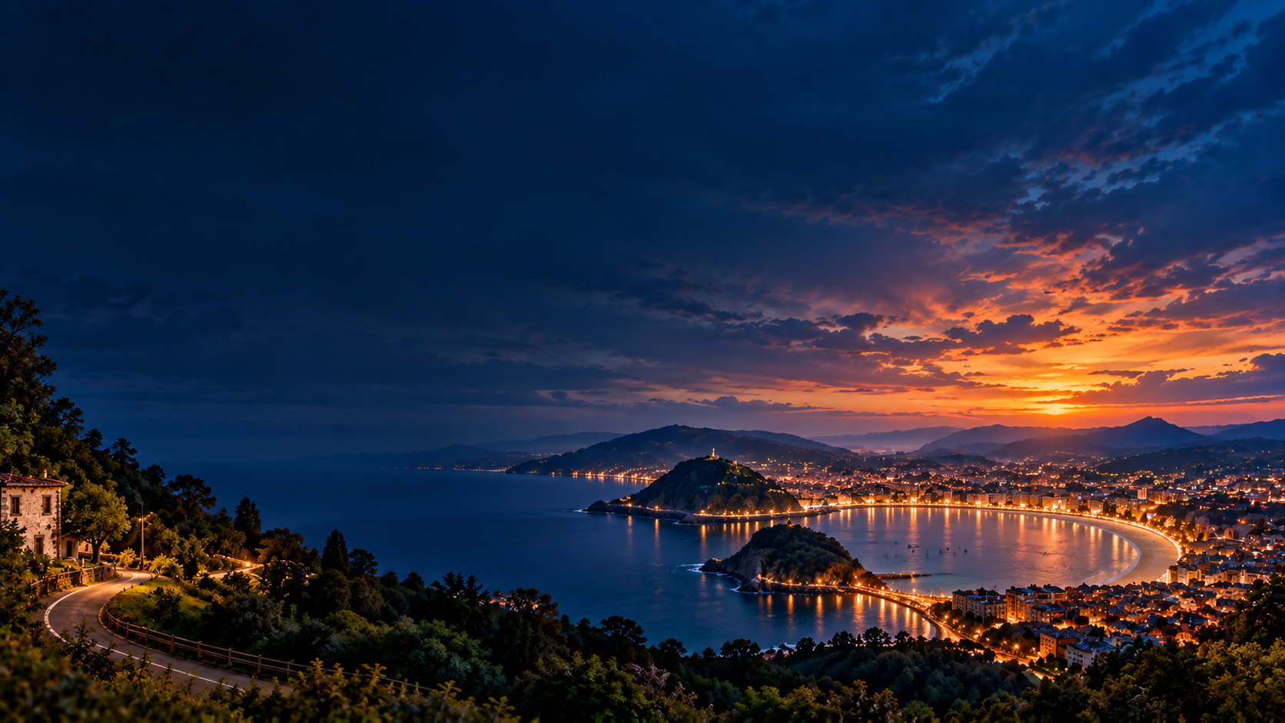
DeustoAI Labs
GIPUZKOA AI HACKATHON
Universidad de Deusto
URBAN CHALLENGE
GIPUZKOA
360
Acceso sanitario y visita completa
en transporte público
Análisis de Gipuzkoa y ejemplos calculados
de visitas al Ambulatorio de Beasain
Oier Duñabeitia Berezo
Asier Comba Lopez
Hugo Fernández Díez
DeustoAI Labs
Universidad de Deusto
GIPUZKOA 360
01
Notes:
Proyecto: análisis territorial de 88 municipios y visitas programadas/modeladas desde paradas admitidas. Fuentes y alcance: https://github.com/Asier-Comba/Guipuzkoa360/blob/main/docs/vnext/final_delivery/DELIVERY_COPY.md
https://github.com/Asier-Comba/Guipuzkoa360/blob/main/resultados/evidencia/final_visits.json
Fondo y montaje generados como ilustraciones decorativas. No representan un viaje observado, un centro verificado ni una paciente real. Identidad azul, blanco y cian inspirada en la referencia aportada por el usuario.

Slide 2
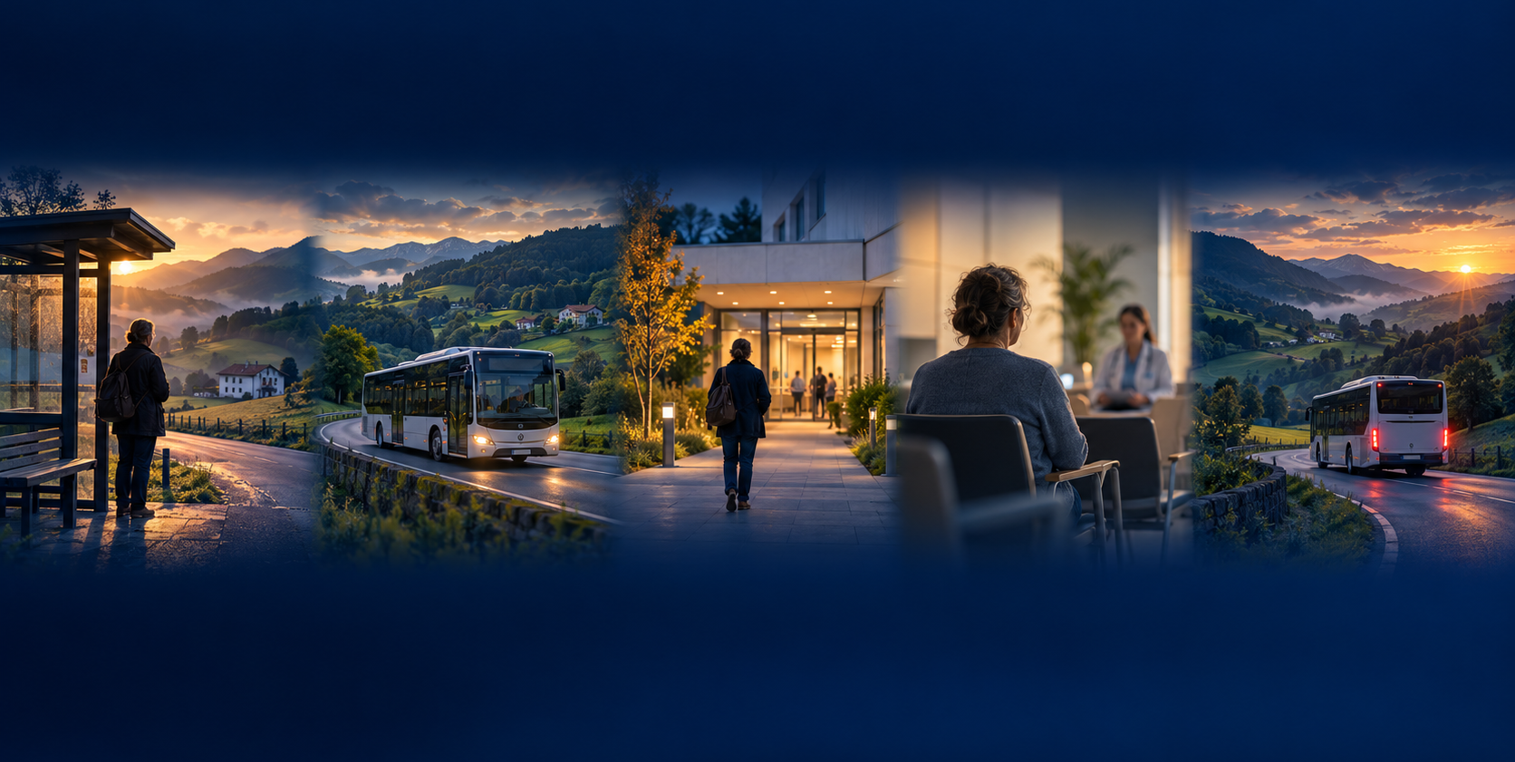
DeustoAI Labs
GIPUZKOA AI HACKATHON
Universidad de Deusto
URBAN CHALLENGE
El tiempo completo de una visita
Una consulta breve también requiere desplazamientos y esperas
CONSULTA
20 min
VISITA COMPLETA
2 h 58 min 11 s
Imágenes ilustrativas
Desde las paradas de Zegama. Ejemplo calculado para el 29/09/2026.
GIPUZKOA 360
02
Notes:
https://github.com/Asier-Comba/Guipuzkoa360/blob/main/docs/vnext/final_delivery/DELIVERY_COPY.md
https://github.com/Asier-Comba/Guipuzkoa360/blob/main/resultados/evidencia/final_visits.json
Zegama, 29/09/2026, 09:30, consulta 20 min. Total 10.691 segundos, inicio 08:09:37, fin 11:07:48. Horarios programados y paseo modelado.
Fondo y montaje generados como ilustraciones decorativas. No representan un viaje observado, un centro verificado ni una paciente real. Identidad azul, blanco y cian inspirada en la referencia aportada por el usuario.

Slide 3
DeustoAI Labs
GIPUZKOA AI HACKATHON
Universidad de Deusto
URBAN CHALLENGE
Análisis territorial de Gipuzkoa
Envejecimiento y proximidad geométrica a registros sanitarios
Atención primaria: umbral de 2 a 3 km
88
Clasificación | 2 km | 3 km
Dentro | 63 | 82
Fuera | 25 | 6
Total | 88 | 88
municipios
Datos municipales
para orientar estudios
posteriores
19 municipios pasan de fuera a dentro. Solo cambia el umbral.
Distancia geométrica desde un punto municipal. No mide población cubierta ni tiempo de viaje.
GIPUZKOA 360
03
Notes:
https://github.com/Asier-Comba/Guipuzkoa360/blob/main/resultados/evidencia/threshold_2_3_observed.json
Eustat: 01/01/2025. geoEuskadi: 07/05/2025. Open Data Euskadi: 20/09/2026. Atención primaria, umbral 2 a 3 km: 19 fuera→dentro, 0 dentro→fuera, 63 permanecen dentro, 6 permanecen fuera. Total 88.
Fondo y montaje generados como ilustraciones decorativas. No representan un viaje observado, un centro verificado ni una paciente real. Identidad azul, blanco y cian inspirada en la referencia aportada por el usuario.

Slide 4
DeustoAI Labs
GIPUZKOA AI HACKATHON
Universidad de Deusto
URBAN CHALLENGE
Cómo calculamos la visita completa
Desde las paradas de origen hasta el regreso a esas paradas
Antes de la consulta | Consulta y regreso
1 Espera inicial | 5 Consulta
2 Autobús de ida | 6 Paseo de regreso
3 Paseo al centro | 7 Espera del autobús
4 Espera previa | 8 Autobús de vuelta
Horarios programados y paseo modelado. Los márgenes ya están incluidos en las esperas.
GIPUZKOA 360
04
Notes:
https://github.com/Asier-Comba/Guipuzkoa360/blob/main/docs/vnext/final_delivery/DELIVERY_COPY.md
https://github.com/Asier-Comba/Guipuzkoa360/blob/main/resultados/evidencia/final_visits.json
Ocho componentes consecutivos del duration_ledger. Los márgenes están incluidos en las esperas. Paseo a 50 m/min, 120 s por enlace completo y sentido. Márgenes: 10 min antes de consulta y 3 min antes de autobús.
Fondo y montaje generados como ilustraciones decorativas. No representan un viaje observado, un centro verificado ni una paciente real. Identidad azul, blanco y cian inspirada en la referencia aportada por el usuario.

Slide 5
DeustoAI Labs
GIPUZKOA AI HACKATHON
Universidad de Deusto
URBAN CHALLENGE
Zegama: cambiar la hora de cita
Ambulatorio de Beasain, 29/09/2026. Consulta de 20 minutos
CITA A LAS 09:30
CITA A LAS 09:45
2 h 58 min 11 s
2 h 23 min 11 s
08:09:37 a 11:07:48
08:44:37 a 11:07:48
35 minutos menos
Mismo origen, destino, fecha y duración. Diferencia condicional, sin recomendar una cita.
GIPUZKOA 360
05
Notes:
https://github.com/Asier-Comba/Guipuzkoa360/blob/main/docs/vnext/final_delivery/DELIVERY_COPY.md
https://github.com/Asier-Comba/Guipuzkoa360/blob/main/resultados/evidencia/final_visits.json
Primera opción: 09:30, 10.691 s, 08:09:37–11:07:48. Segunda: 09:45, 8.591 s, 08:44:37–11:07:48. Diferencia −2.100 s = −35 min. El inicio cambia +35 min, el fin coincide.
Fondo y montaje generados como ilustraciones decorativas. No representan un viaje observado, un centro verificado ni una paciente real. Identidad azul, blanco y cian inspirada en la referencia aportada por el usuario.

Slide 6
DeustoAI Labs
GIPUZKOA AI HACKATHON
Universidad de Deusto
URBAN CHALLENGE
Tres orígenes, tres comparaciones
Visitas al Ambulatorio de Beasain el 29/09/2026
Origen | Consulta | Citas | Tiempo completo | Diferencia
Zegama | 20 min | 09:30 09:45 | 2 h 58 min 11 s 2 h 23 min 11 s | −35 min
Segura | 30 min | 10:00 10:15 | 2 h 35 min 23 s 3 h 5 min 23 s | +30 min
Idiazabal | 25 min | 11:00 11:15 | 2 h 16 min 30 s 2 h 16 min 30 s | 0 min
La diferencia corresponde a la segunda hora respecto de la primera, dentro de cada origen.
GIPUZKOA 360
06
Notes:
https://github.com/Asier-Comba/Guipuzkoa360/blob/main/docs/vnext/final_delivery/DELIVERY_COPY.md
https://github.com/Asier-Comba/Guipuzkoa360/blob/main/resultados/evidencia/final_visits.json
Cada fila compara exclusivamente dos horas de la misma visita. Segura: 9.323 y 11.123 s, +1.800 s. Zegama: 10.691 y 8.591 s, −2.100 s. Idiazabal: 8.190 s en ambos casos, delta 0. No se calcula una diferencia entre orígenes.
Fondo y montaje generados como ilustraciones decorativas. No representan un viaje observado, un centro verificado ni una paciente real. Identidad azul, blanco y cian inspirada en la referencia aportada por el usuario.

Slide 7
DeustoAI Labs
GIPUZKOA AI HACKATHON
Universidad de Deusto
URBAN CHALLENGE
Fuentes y límites
El agente responde dentro del alcance disponible
Qué podemos calcular
Límites actuales
Comparaciones dentro del catálogo
Origen, fecha, hora y duración
Cifras con fuentes y supuestos
Sin tiempo real ni domicilios
Sin disponibilidad de citas
Sin capacidad clínica ni una
recomendación de la mejor hora
Fecha de visita validada: 29/09/2026. Entrada física del centro no verificada.
Eustat, geoEuskadi, Open Data Euskadi, Moveuskadi/Goierrialdea y Osakidetza.
Red de paseo: © OpenStreetMap contributors, ODbL 1.0. Las fuentes tienen fechas distintas.
GIPUZKOA 360
07
Notes:
https://github.com/Asier-Comba/Guipuzkoa360/blob/main/docs/vnext/final_delivery/DELIVERY_COPY.md
https://github.com/Asier-Comba/Guipuzkoa360/blob/main/resultados/evidencia/final_visits.json
Fuentes territoriales: Eustat 01/01/2025, geoEuskadi 07/05/2025, Open Data Euskadi 20/09/2026. Moveuskadi/Goierrialdea horarios 28/09–27/12/2026. Osakidetza ficha consultada 29/09/2026. © OpenStreetMap contributors, ODbL 1.0, red obtenida 29/09/2026. Conflicto de dirección entre fuentes; entrada física no verificada.
Fondo y montaje generados como ilustraciones decorativas. No representan un viaje observado, un centro verificado ni una paciente real. Identidad azul, blanco y cian inspirada en la referencia aportada por el usuario.

Slide 8
DeustoAI Labs
GIPUZKOA AI HACKATHON
Universidad de Deusto
URBAN CHALLENGE
Gracias
GIPUZKOA 360
Hacemos visible cuánto tiempo ocupa
una visita sanitaria en transporte público
Web de resultados y presentación
asier-comba.github.io/Guipuzkoa360
GIPUZKOA 360
08
Notes:
Código: https://github.com/Asier-Comba/Guipuzkoa360
Web de resultados guardados: https://asier-comba.github.io/Guipuzkoa360/
El agente conversacional se utiliza en el portal del proyecto.
Fondo y montaje generados como ilustraciones decorativas. No representan un viaje observado, un centro verificado ni una paciente real. Identidad azul, blanco y cian inspirada en la referencia aportada por el usuario.

